Slide 1
Introduction of “Pickles Framework”
Pickles Framework
2014.1.26a4 Tomoya Koyanagi

Slide 2
Pickles Framework とは何ですか？

Slide 3
Pickles Framework は、 静的で大きなウェブサイトを効率よく構築できる オープンソースのフレームワークです。
データベース不要、PHP5が動くサーバーに手軽に導入でき、 プロトタイプ制作を中心に進めるような 柔軟な制作スタイルを実現します。
http://pickles.pxt.jp/

Slide 4
Pickles Framework は、 ウェブ制作のプロのための、 ウェブ制作ツールです。

Slide 5
ただし、マークアップエンジニアのためだけの ツールではありません。

Slide 6
プロのウェブ制作の現場に携わる、 チームのためのツールです。

Slide 7
どういう仕事が得意なの？
“静的で大きなウェブサイト”が得意です。
数100ページ、数1000ページ、数10000ページ規模のウェブサイト。
10〜20人の体制で作るような、大きなウェブサイト。
スタティックなHTMLで表現する、たとえば企業サイトやカタログサイト。
ニュースサイトなど、頻繁に新しいページが追加更新されるようなウェブサイト。

Slide 8
従来のコーディングの手順は、 “機械的な作業” が なかなか多いです。
手順3: いろいろコピペ
タイトルタグ
H1見出し
パンくず
ローカルナビ
グローバルナビ調整
メタタグ(SEO)
・・・etc
手順1: テンプレートを用意
手順2: テンプレートを複製
最初のHTML (テンプレート)
複製 (新しいページ用にテンプレートを複製する)
手順4: 制作開始
ようやく、、
コーディング
開始
ココ！
機械的な作業、意外と負担が大きい
実は同じ情報を沢山コピペしている。(タイトルとか)
ミスが起こりやすく、気づきにくい。
確認するのも大変。
機械的な作業は、機械がやった方が、早くて正確！

Slide 9
Pickles Framework はどんなことができるの？
Pickles Framework にできること。
ページ名やパンくずの階層などの情報を、CSVファイルで一括管理できます。
ヘッダーやフッター、ナビゲーション、パンくず、メタタグなど、 スタンダードなウェブデザイン上のルール化できる要素や、 コピー＆ペーストする作業のほとんどを、自動的にコーディングします。
デザインのテーマを複数定義して、簡単に切り替えたり、再利用できます。
たくさんのスタティックなHTMLファイルを生成します。

Slide 10
ようするに、 たくさんのHTMLを制作するときに必要な、 めんどうくさい作業を代わりにやってくれます。

Slide 11
実際に、触ってみましょう。

Slide 12


Pickles Framework は、ローカルに立てたサーバーで簡単に動かせます。
Windows なら“XAMPP”、MacOSXなら“MAMP”がオススメです。
XAMPP (on Windows)
MAMP (on MacOSX)

Slide 13
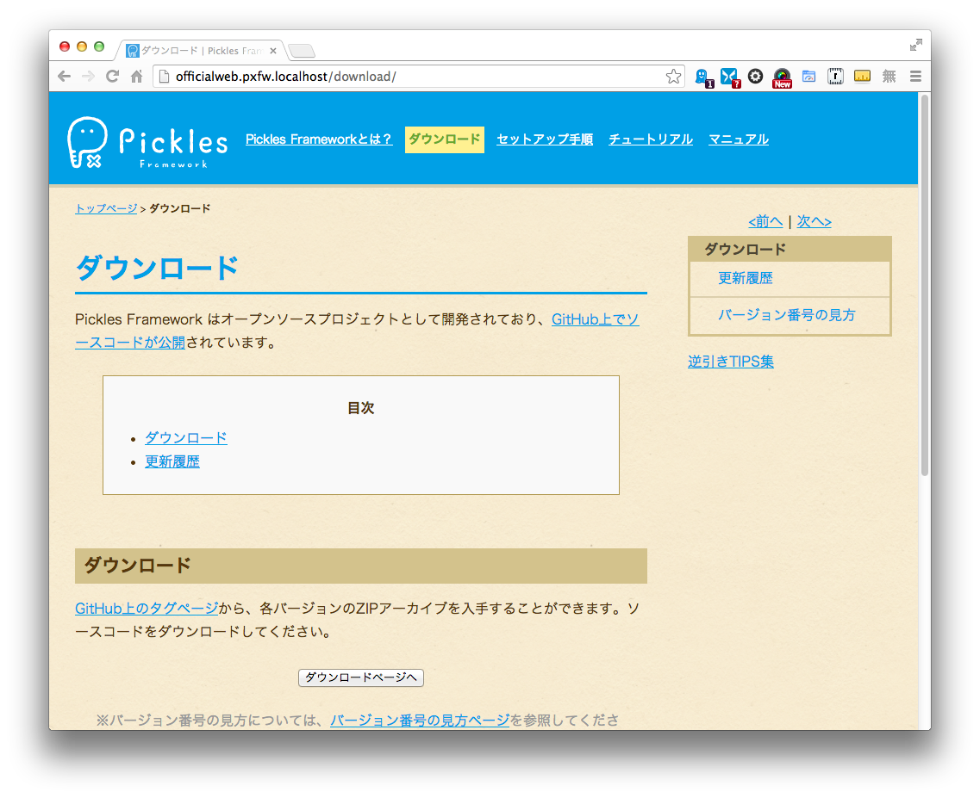
まずは、ソースコードをダウンロードします
Pickles Framework の公式サイトでお待ちしています。
http://pickles.pxt.jp/download/

Slide 14
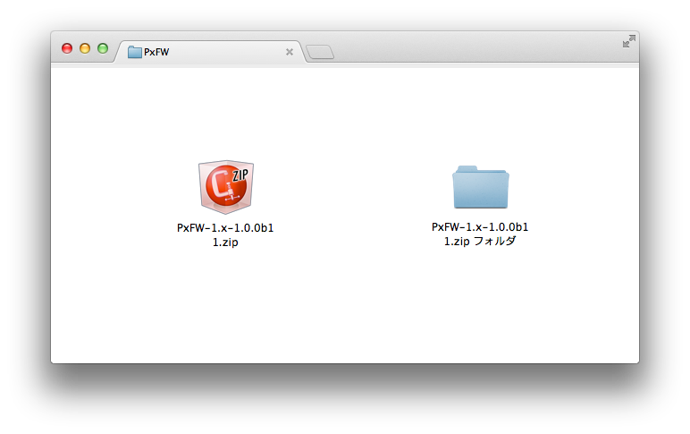
ダウンロードしたZIPファイルを解凍します
ただのZIPファイルです。お好きなアーカイブツールを使ってください。

Slide 15
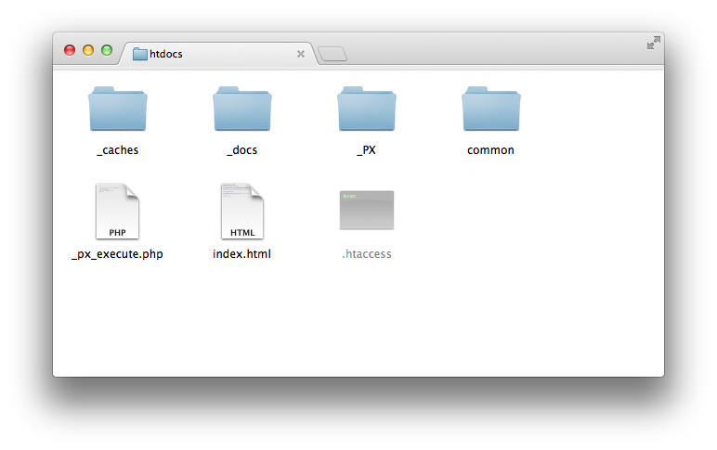
ファイルをウェブサーバーにアップロードします。
PHP5が動作するサーバーなら、だいたい動きます。

Slide 16
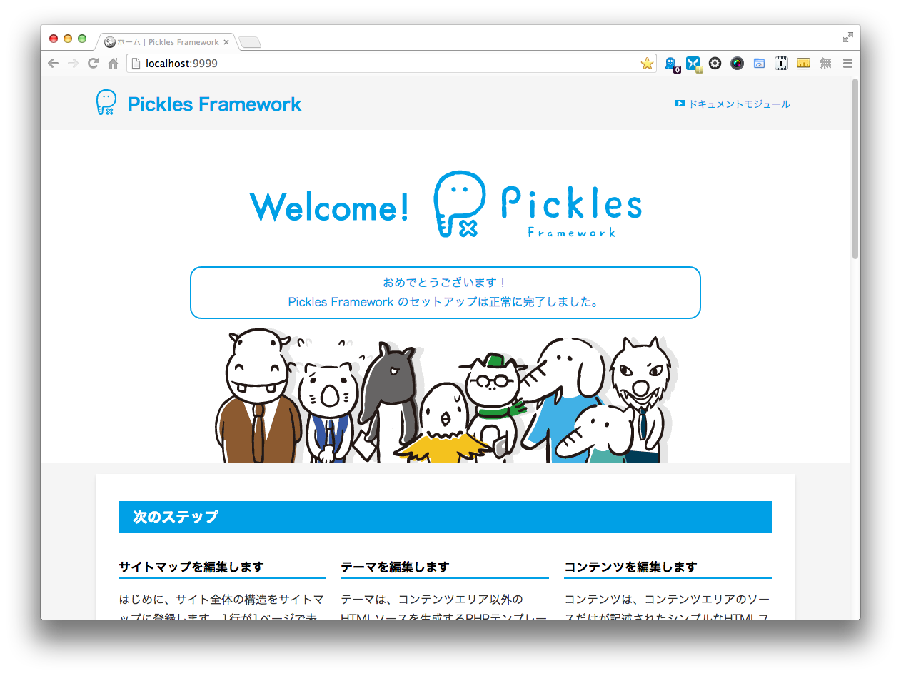
これだけで、セットアップは完了です
※サーバーの種類や設定によって、パーミッションの設定が必要になる場合があります。

Slide 17
たった、これだけです。
特殊なコマンドを覚える必要はありません。
データベース・サーバーを用意する必要もありません。
XAMPP や MAMP を使って、あなたのパソコン上でも簡単に動かせます。

Slide 18
ウェブページを作ってみます
サイトマップを編集します
テーマを編集します
コンテンツを編集します

Slide 19
ウェブサイトを3つの概念に分解して捉えます
テーマ
サイトマップ
ヘッダー、フッター、ローカルナビゲーションなど、サイト全体を通して共通の規則にしたがって生成されるべき部品を一括制御します。
コンテンツ領域以外のHTMLソースを自動的に生成します。
サイト全体のページの一覧を1ページ1行で表現するCSV形式のファイル。
パンくずのツリー構造、ページタイトルなどを管理します。
コンテンツ
ページ要素のうち、内容部分だけを取り出したもの。
一般的なHTMLの知識があれば、直接編集できます。

Slide 20
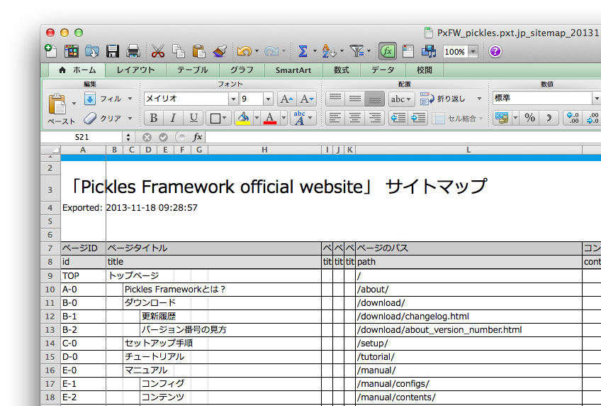
まずはじめに、サイトマップ(ページリスト)を作ります
エクセル形式で誰でも簡単に編集できます。

Slide 21
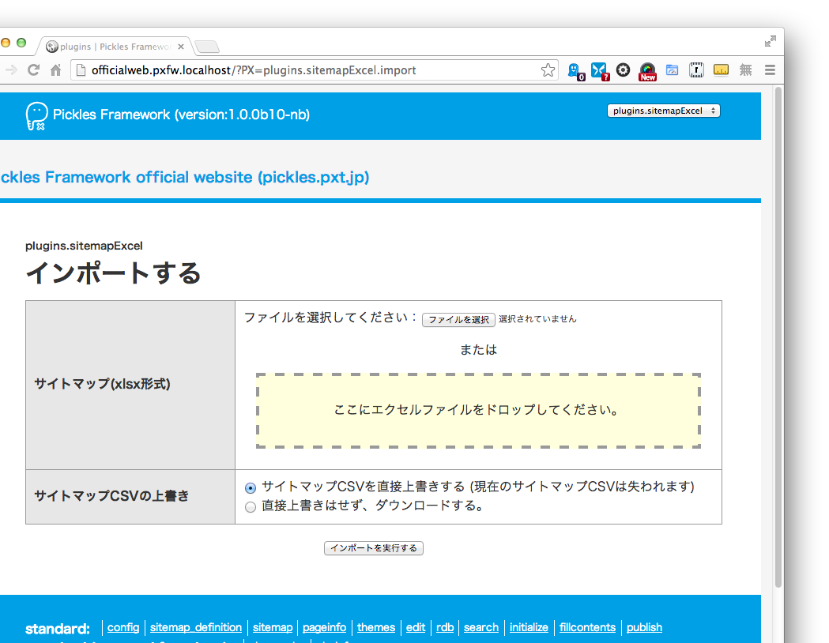
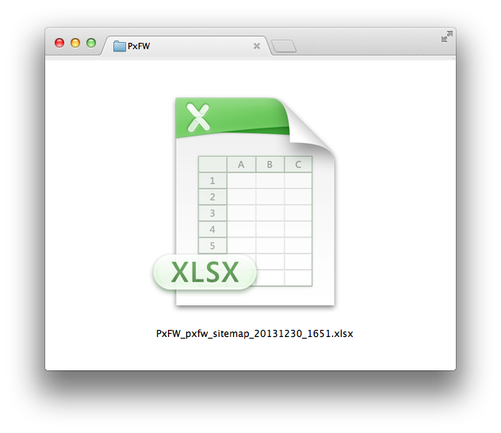
サイトマップ(ページリスト)をインポートします
作ったエクセルファイルを、専用の管理画面にドラッグしましょう。
※この手順には、sitemapExcelプラグインが必要です。

Slide 22
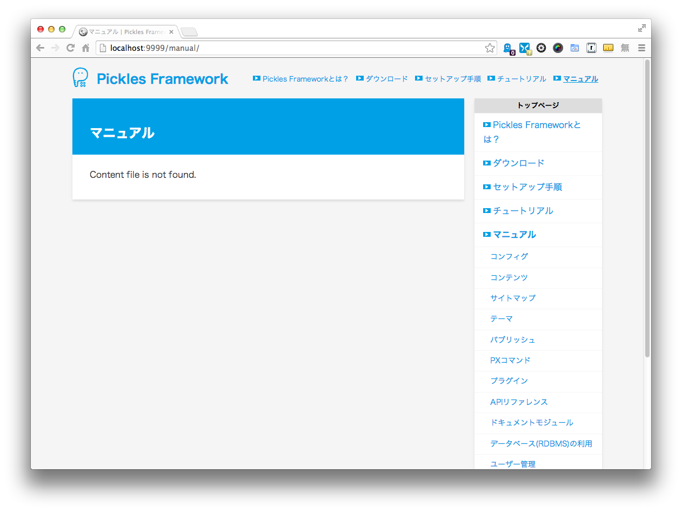
サイトマップの構造が、画面に反映されます
エクセルの内容の通りに、ナビゲーション構造が自動的に生成されます。
もちろん、リンクをクリックして遷移することも可能！

Slide 23
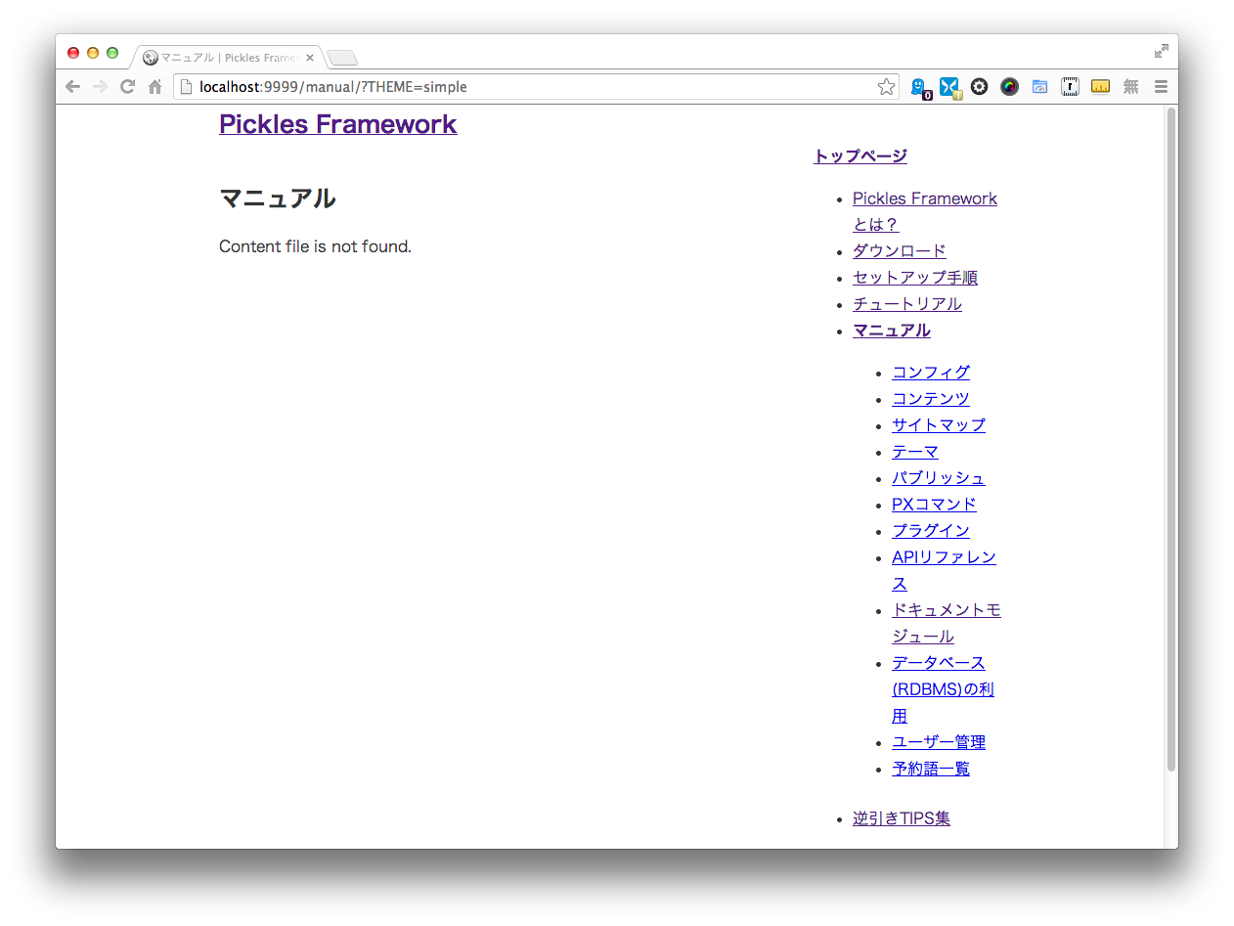
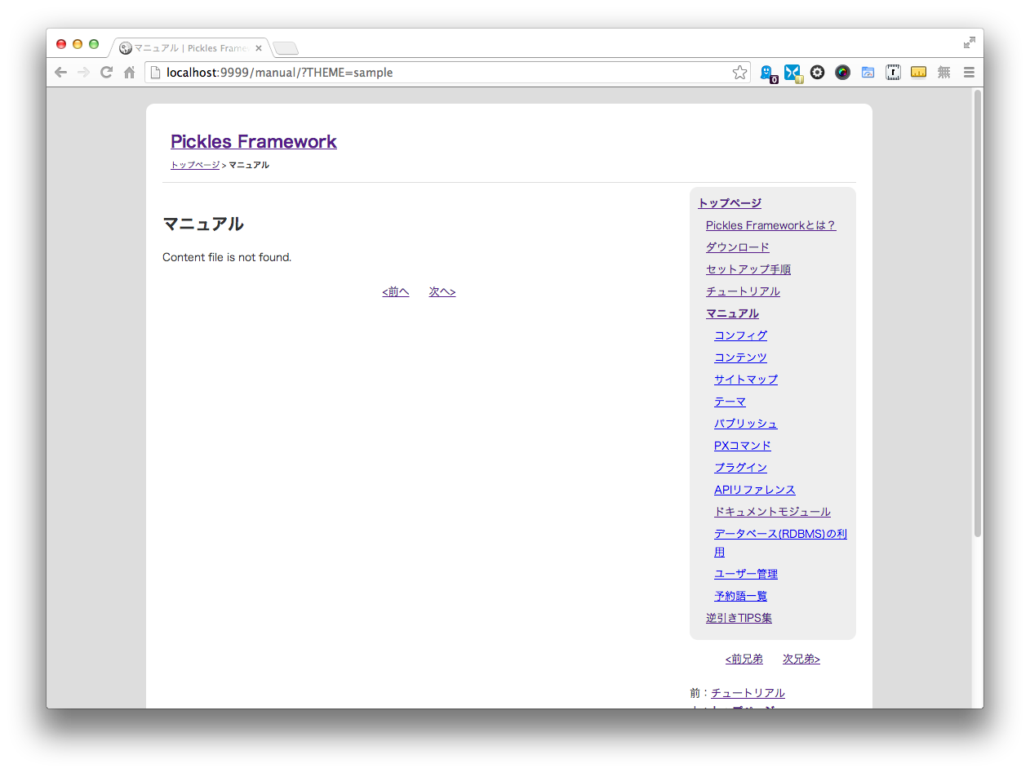
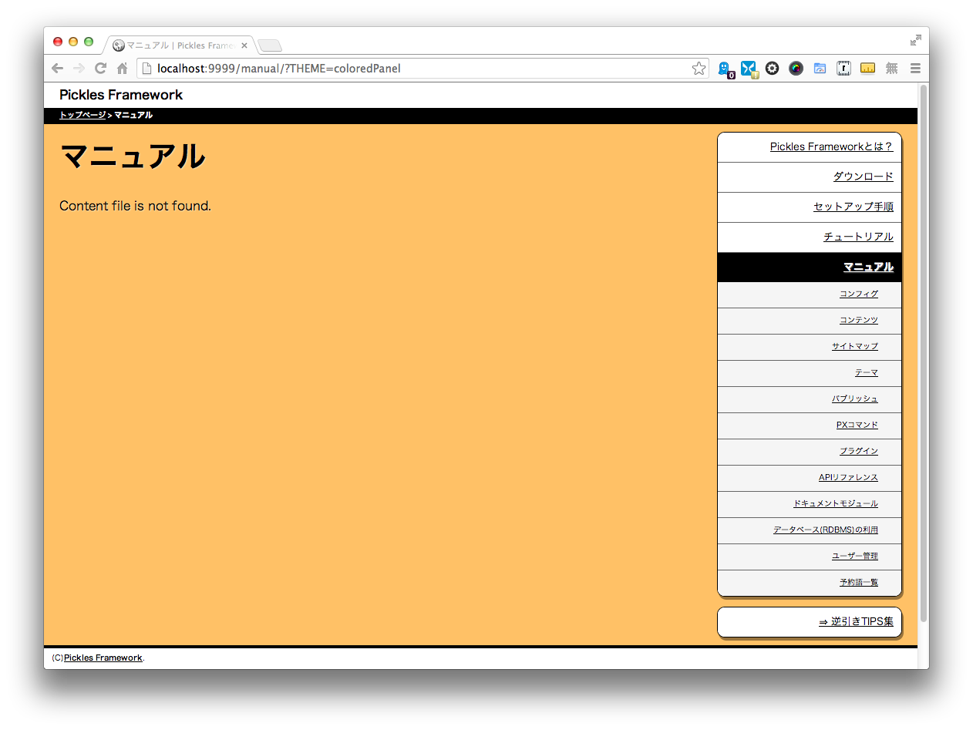
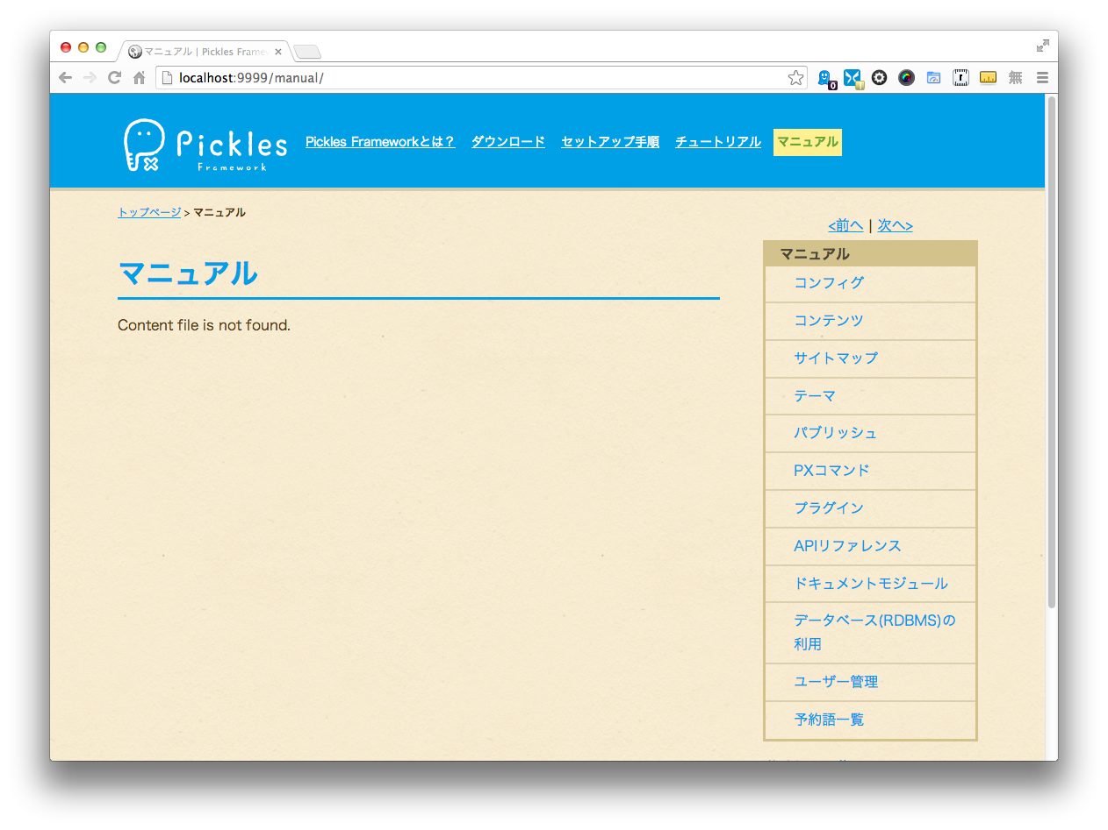
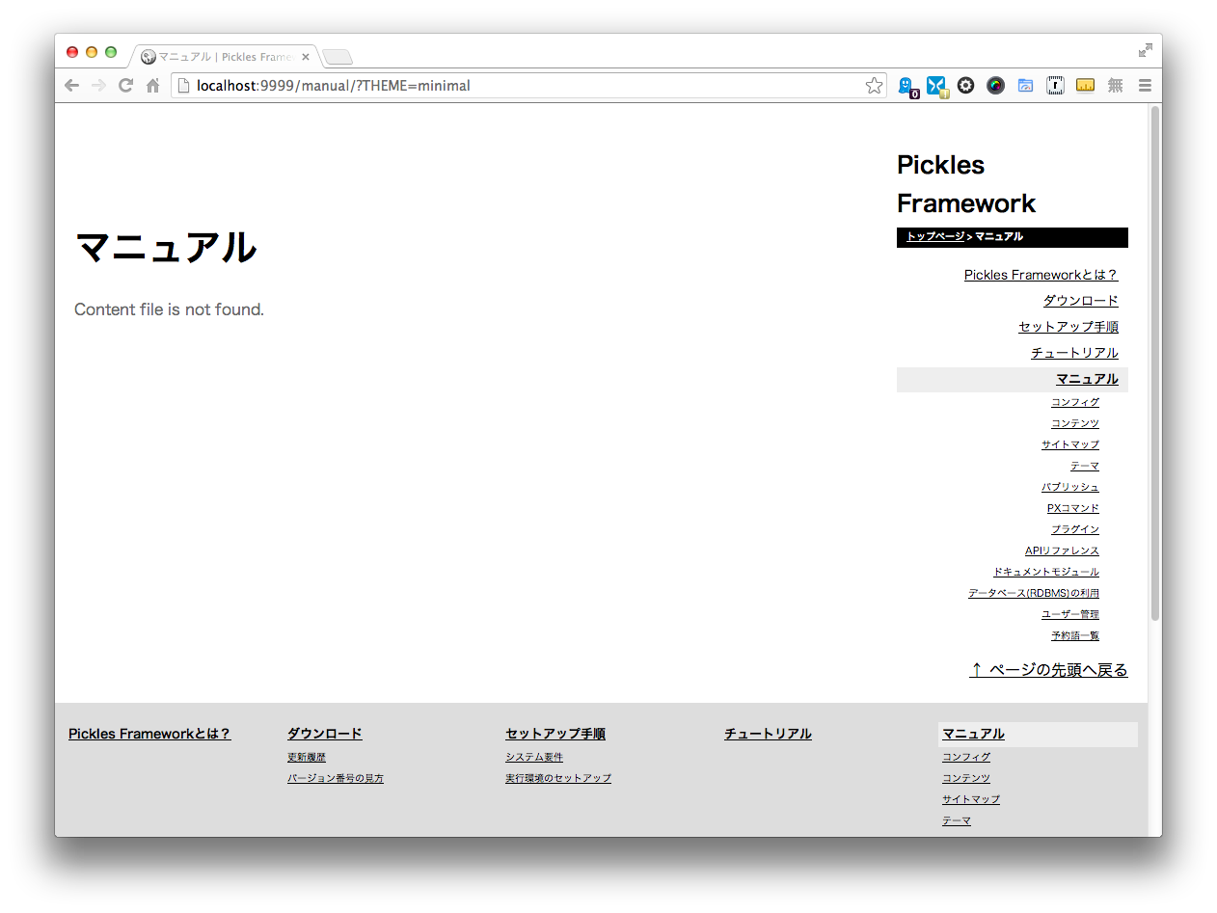
テーマを編集します
テーマを選んで、あなたに合ったデザインに変更しましょう。
テンプレートを編集すれば、好みのデザインに変更することもできます。

Slide 24
コンテンツを制作します
コンテンツは、ウェブページの内容部分のことです。
テーマによって自動的に生成できなかった部分を担います。
一般的なHTMLの知識があれば編集することができます。

Slide 25
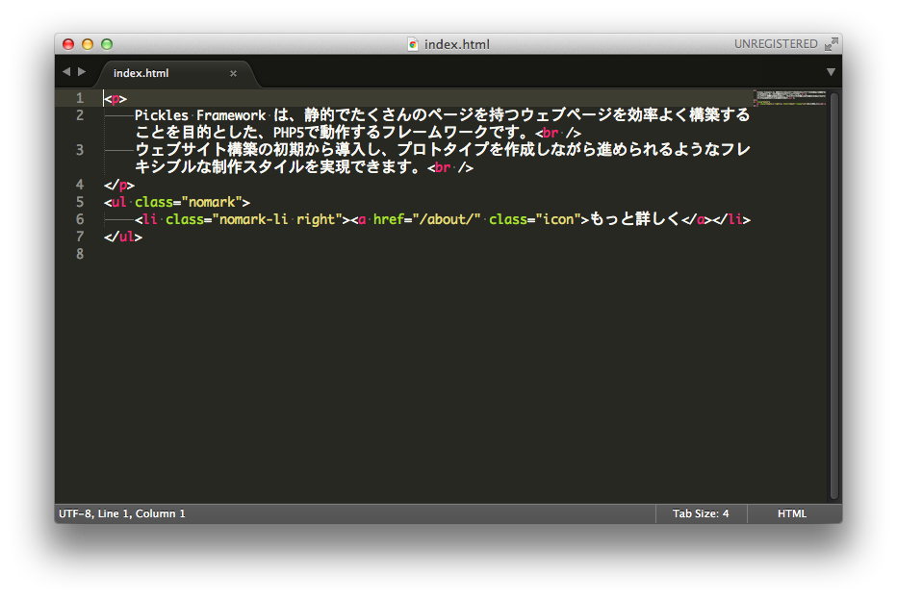
コンテンツを制作します
コンテンツは、ウェブページの内容の部分。普通のHTMLで編集します。
ただし、編集が必要なのは、コンテンツの部分だけ。ヘッダーやフッターを書く必要はありません。

Slide 26
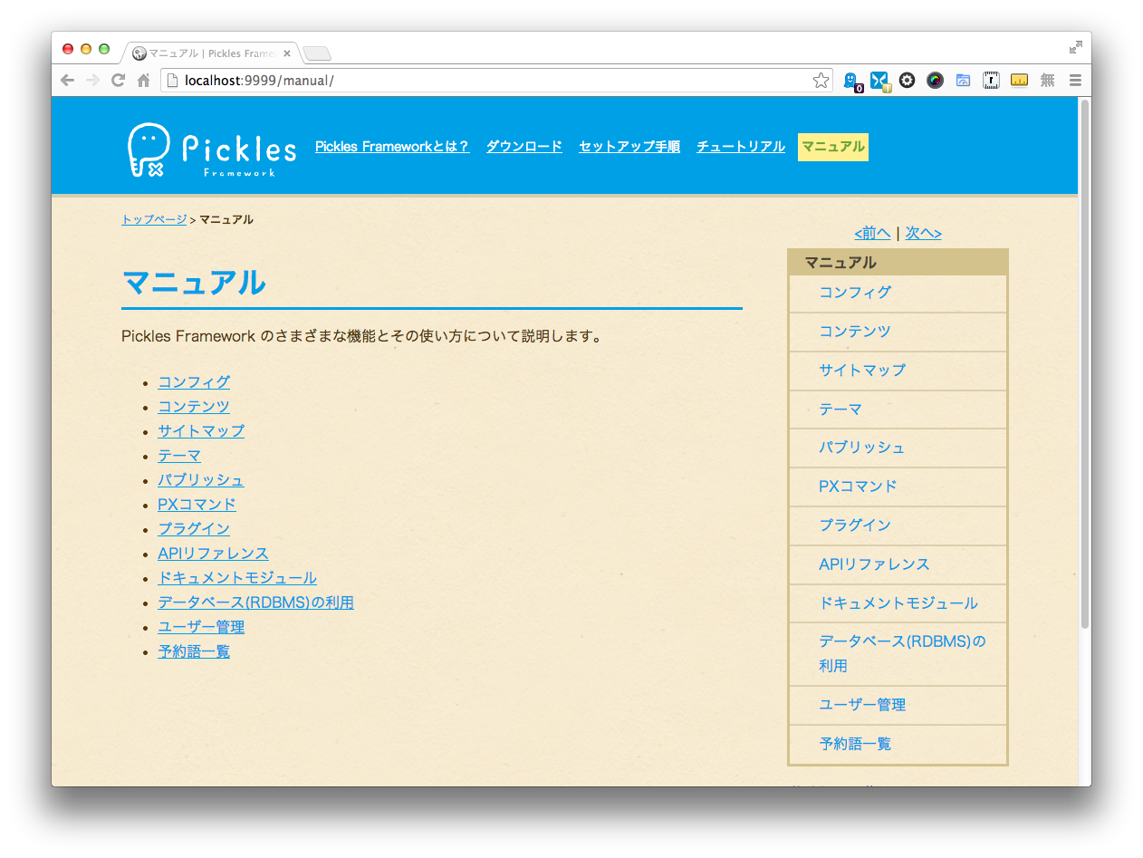
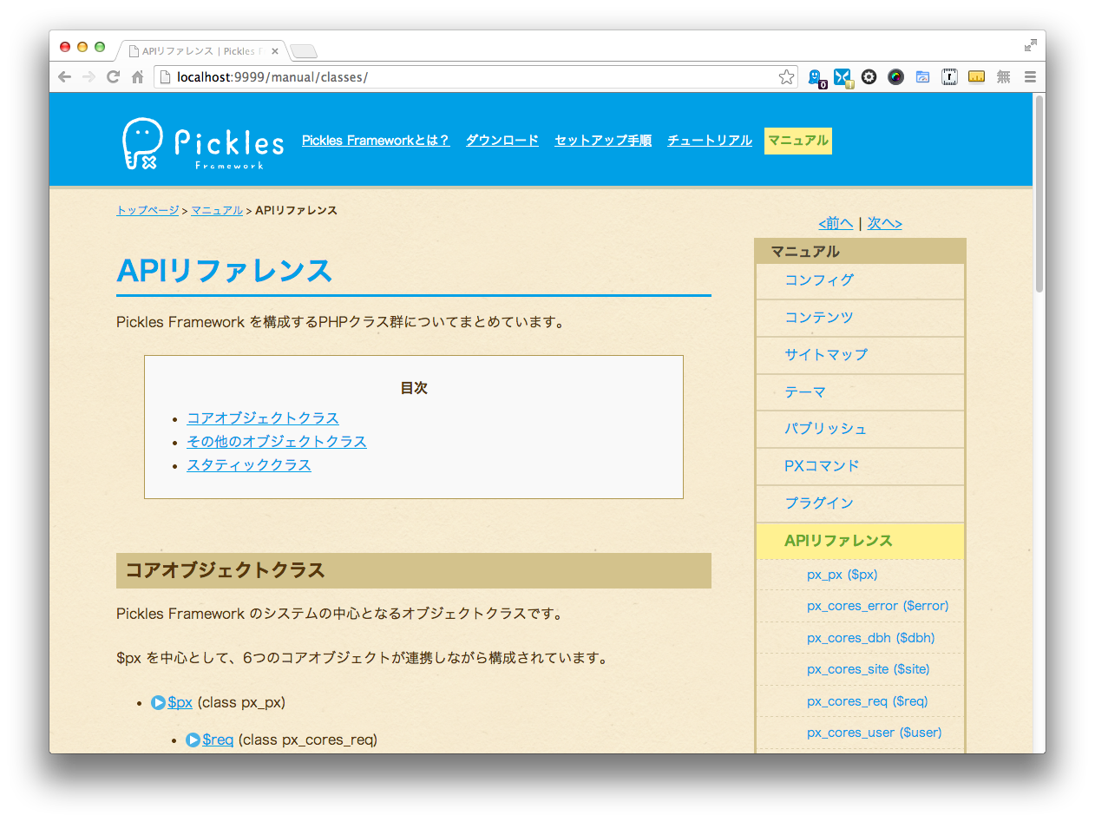
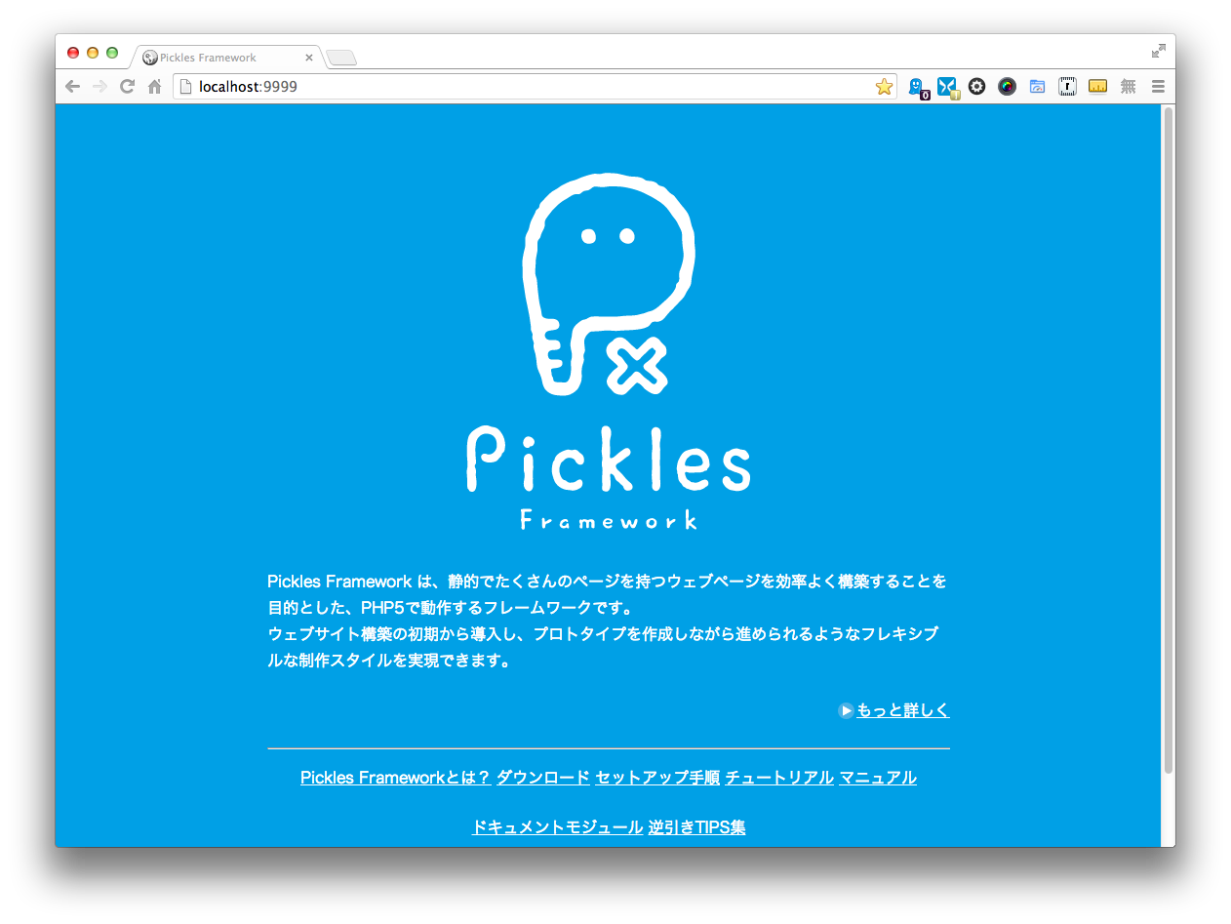
コンテンツを制作します
作ったコンテンツをサーバーにアップすれば、テーマの中に入れられてウェブページが完成です。
同じように、ほかのページもどんどん作っていきましょう。

Slide 27
ウェブページをパブリッシュします
作成したままのウェブページは、そのまま公開することもできますが、PHPの動的なままでは都合がよくない場合も多いでしょう。
スタティックなHTMLをパブリッシュすれば、どんなウェブサーバーでも公開することができるようになります。

Slide 28
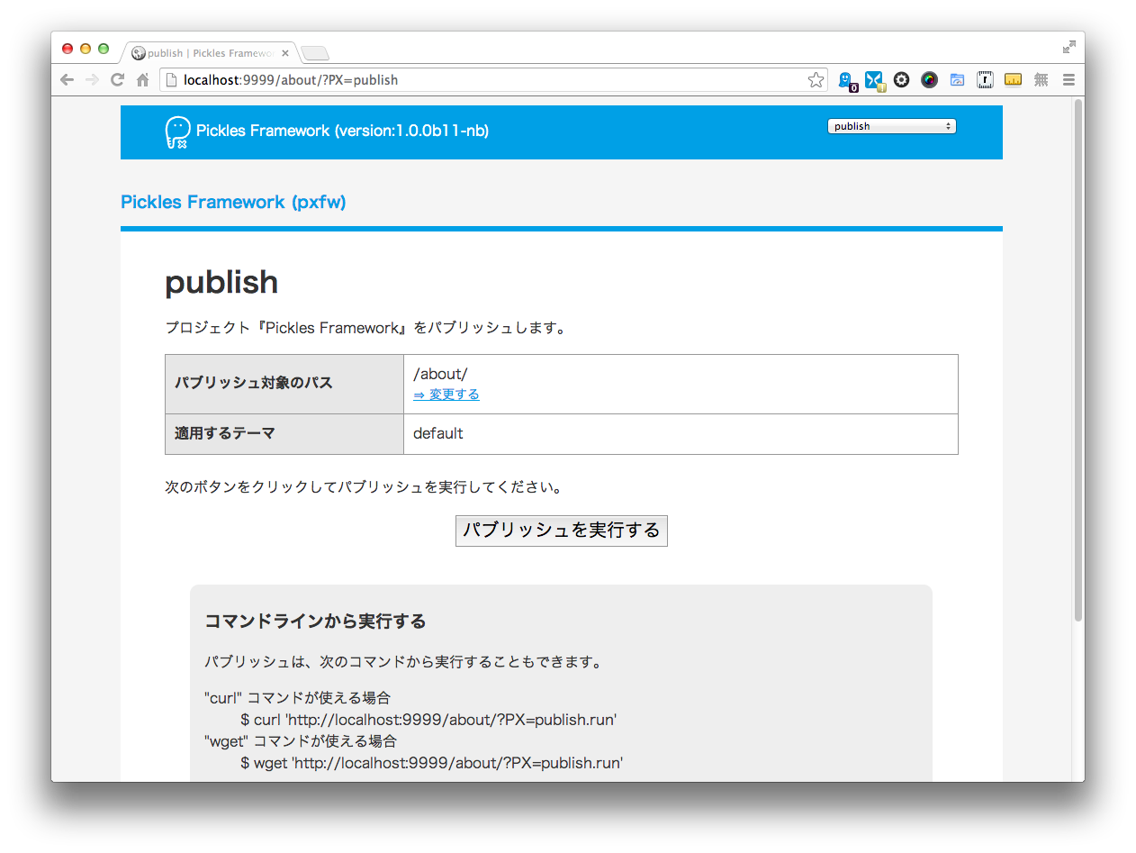
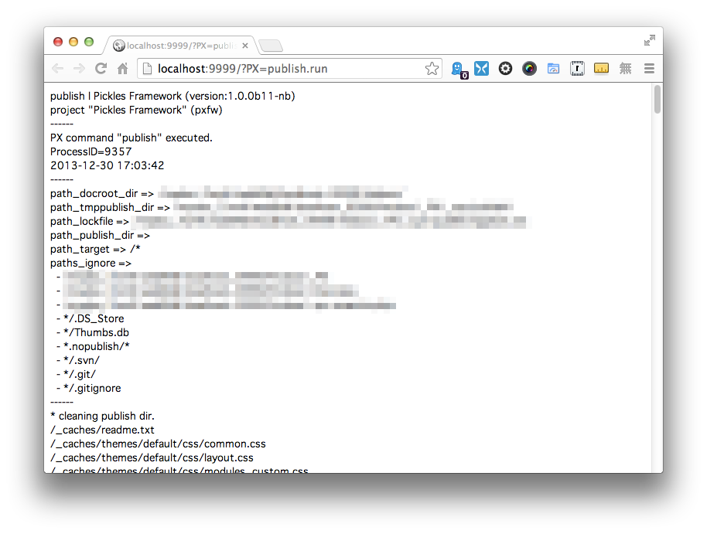
パブリッシュ画面を開きます
操作は簡単。URLに ?PX=publish をつけると表示される管理画面から、ボタンをクリックするだけです。

Slide 29
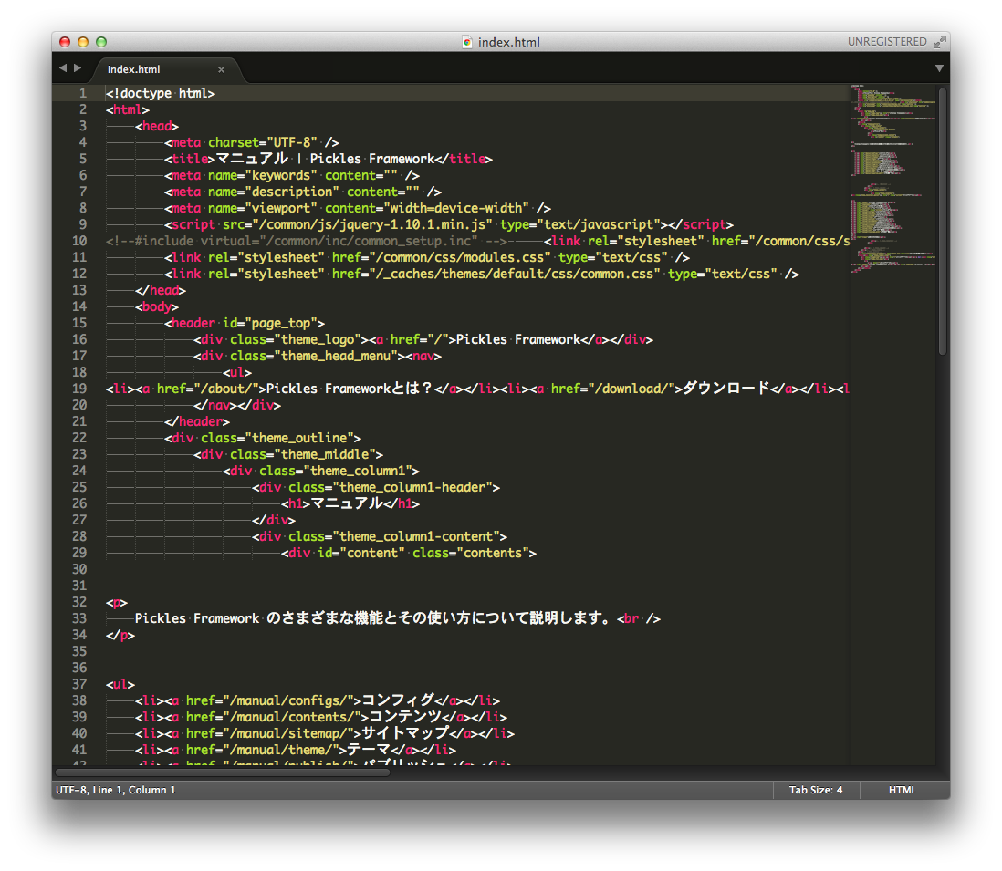
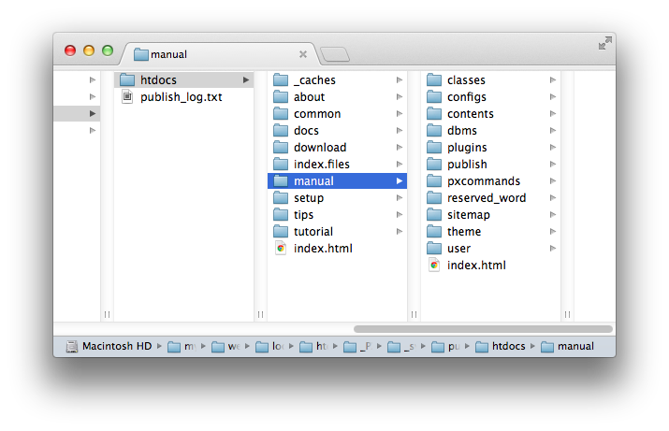
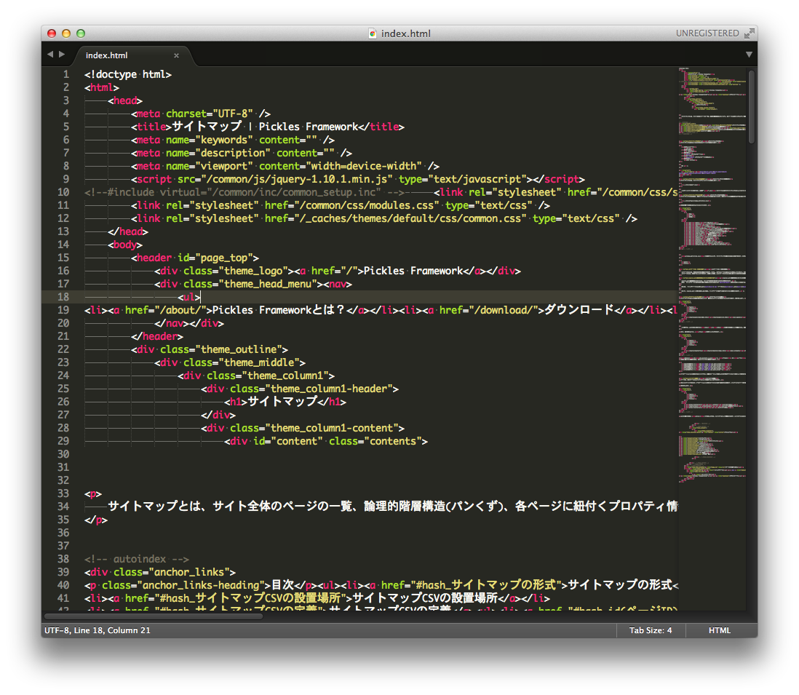
スタティックなHTMLファイルが生成されます
テーマとコンテンツが合成され、完成されたHTMLを生成します。
これなら、特別な設定やPHPが動作する必要もなく、どんなウェブサーバーでも公開することができます。
完成されたスタティックなHTMLソース →

Slide 30
これで完成です！
あとは、このようにして生成されたHTMLを、公開サーバーに設置するだけ。

Slide 31
ぜひ一度、さわってみてください。
きっと、ウェブ制作がスムーズになります。
制作に携わるチームのみんなが、納得できるワークフローに変わります。
そうすることで、これまでのウェブ制作のお仕事を、
より創造的で、より充実した時間に変えることができると思います。

Slide 32
ウェブ制作の現場では、分業で仕事をすることが多くなりました。
分業だから、コミュニケーションのための中間成果物がたくさん必要。
ウェブサイトの設計図
(ワイヤーフレーム、構成書、サイトマップ、ページリストなど)
コーディング設計
(HTMLのひな形、スタイルシート、コーディングスキーマ、モジュール設計など)
ディレクター
デザイナー
マークアップエンジニア
HTML
ウェブページ
デザイン・意匠設計
(PSD、カラースキーム、マージン設計、デザインガイドラインなど)
アウトプット
(大量のHTMLファイル群！)

Slide 33
大人数で作業する際のコミュニケーションを減らします
いろんなコピペの手順を省けるから仕事がサクサク進む！
書く場所が少ないから、ミスも起きにくい！
コーディングの規則をドキュメント化して配るより、プログラムを書いて制御するほうが確実で早い！
マークアップ
エンジニア
(チーフ)
マークアップ
エンジニアたち

Slide 34
ディレクターが設計したら、すぐにウェブページができてしまう！(ように、将来はなりたいと思います)
PxFWを通じてウェブサイトを設計すると、 そのままダイレクトにウェブページが作れる、 そういうツールにしていきたいと思います。
ディレクター
HTML
ウェブページ
デザインのルールと、部品になるイメージを作ります！
デザイナーがデザインした色やレイアウトの規則を、PxFWの編集ツールのUIに反映します！
デザイナー
マークアップ
エンジニア

Slide 35
“フレームワーク”と言うより、 “CMS”と呼んだ方が、 イメージが近いのかも知れません。

Slide 36











CMSといえば、例えばこういうの。

Slide 37
CMSの多くは「帯に短し襷に長し」、なかなか手軽に使えません。
こんなにたくさんある便利なCMSたち。
静的なウェブ制作の仕事にも使えばいいじゃないか！
セットアップが大変。データベース・サーバーがないと動かない。
編集の手段が制限される。WISIWIGなどウェブアプリ上の管理画面でしか編集できない。
編集したデータはデータベースに入ってしまうので、あとから加工するのが困難。
有料のCMSは、データ連携などマーケティング機能の統合がトレンド。高機能すぎて使いにくい。
高価すぎる。
「帯に短し襷に長し」
静的なウェブサイトの制作には、なかなかマッチしません。

Slide 38









ウェブサイトの設計ツール(ワイヤーフレーム作成ツール)といえば、例えばこういうの。
Power Mockup
PowerPoint
Excel
Balsamiq Mockups
SIMPLEDIAGRAMS
ワイヤーフレーム作成ツールから、 HTMLファイルに書き出す機能はないようです。

Slide 39
Pickles Framework とは何ですか？
Pickles Framework は、、、
“CMS”や“ウェブ設計ツール”からのイイトコドリ。
大型のウェブ制作プロセスを円滑にするフレームワークです。

Slide 40
ありがとうございました！
～Pickles Framework のダウンロードについて～
Pickles Framework は、オープンソースのフレームワークとして、Github上で有志により開発されています。
より詳しい情報は、Pickles Framework の公式サイトをご覧ください。 http://pickles.pxt.jp/
ご要望やバグなどにお気づきの方は、Github Issue に投稿してお知らせください。みなさんのご協力をお願いします！ https://github.com/tomk79/PxFW-1.x/issues
一緒に開発に参加してくれる方も募集しています。

